Slide 1
Kuliah Biologi Sel Bagian 5 : Lisosom, Peroxisom dan Mitokondria

Slide 2
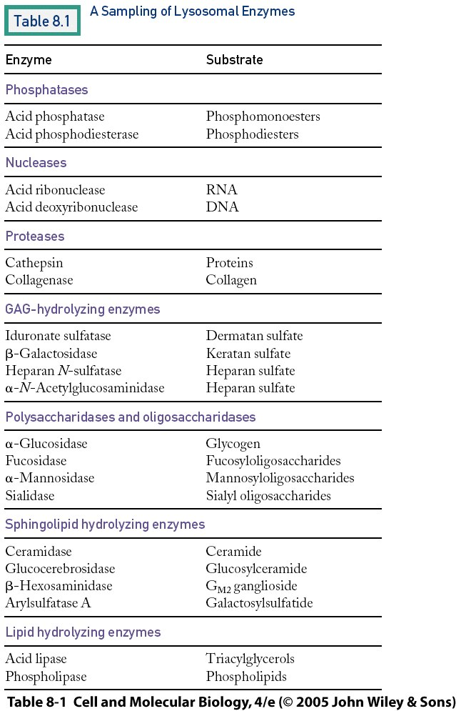
Lysosom
Adalah organela digesti pada sel hewan
Sel manusia mempunyai 300 lysosom
Mengandung kurang lebih 50 jenis enzim hydrolitik yang dihasilkan oleh Retikulum endoplasma kasar, dibentuk dari budding apparatus golgi.
Mempunyai ukuran 0.1-0.5 um
Enzim di dalamnya bekerja optimal pada pH 5.0 dan menghidrolisis berbagai macam makromolekul

Slide 3
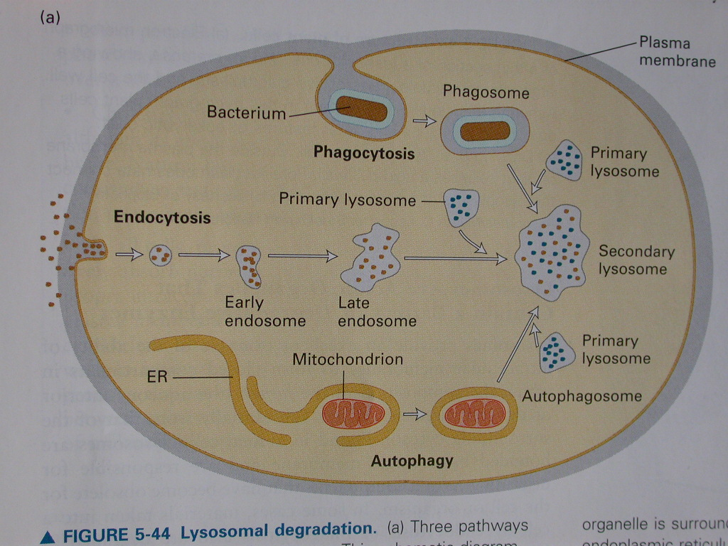
Endositosis dan phagositosis yang melibatkan lysosom

Slide 4
Phagositosis:
Suatu proses saat suatu material asing (partikel atau mikroorganisme dimasukkan atau dimakan oleh sel
Endositosis:
Suatu proses memasukkan material ke dalam sel dengan membentuk cekungan pada membran plasma sel sehingga di dalam sel berupa vesicular yang dikelilingi oleh membran
Autophagy:
Digesti dari organela yang sudah tidak digunakan oleh lysosome sel itu sendiri

Slide 5
VIDEO 1

Slide 6
Vacuola pada sel tanaman = serupa tapi tidak sama dengan Lysosom
Sel tanaman mempunyai suatu vesicular yang berisi cairan yang mengisi 30% dari volume sel bahkan 90% di beberapa sel
Vakuola mirip lysosome pada sel yang hewan mengandung enzim hidrolitik tetapi fungsinya berbeda
Vakuola pada sel tanaman berfungsi sebagai tempat penyimpanan makanan dan limbah sebagai bentuk efisiensi dalam rangka memperbesar ukuran sel
Berfungsi sebagai Turgor pressure dan alat homeostatis , bertahan melawan berbagai perubahan dalam sel
Zat yang disimpan di dalam vakuola bermacam macam dari karet, opium, aroma bawang dll

Slide 7
Peroxisom (mikrobodi) - Ditemukan di sel Eukaryota
- Tempat sintesis dan degradasi hidrogen peroksida (H2O2), suatu agen yang reaktif dan toksik
Tempat utama yang menggunakan oksigen seperti mitokondria
- Mengandung enzim oksidatif seperti katalase dan urat oksidase

Slide 8
Peroxisom mengandung satu atau lebih enzim yang menggunakan molekul oksigen untuk mengambil atom hidrogen dari suatu substrat organik dalam suatu reaksi oksidatif dan menghasilkan Hidrogen Peroksida (H2O2)
RH₂ + O₂ → R + H₂O₂
Katalase menggunakan H2O2 yang dihasilkan oleh enzim lain di dalam organela untuk mengoksidai berbagai macam substrat.
2 H₂O₂ + R’ H₂ → R’ + 2 H₂O
Peroxisom di dalam hati mendetoksifikasi alkohol dan komponen berbahaya lainnya
Fungsi utama reaksi oksidatif dalam peroxisom adalah untuk memecah molekul asam lemak

Slide 9
VIDEO 2

Slide 10
Mitokondria

Slide 11
Mitokondria ada di semua sel eukaryote dan khloroplas pada sel tanaman
Merupakan organela yang diselubungi membran yang mengubah energi menjadi suatu bentuk yang dapat digunakan dalam reaksi

Slide 12
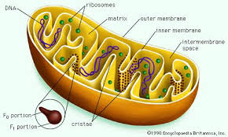
Berbentuk silinder yang memanjang
Diameter 0.5 – 1 um

Slide 13
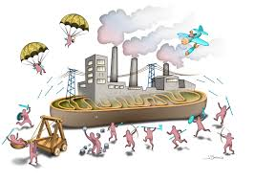

Slide 14
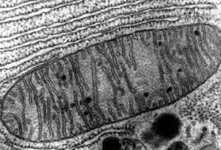
Mitokondria dengan pengamatan Mikroskop elektron

Slide 15
Chemiosmotic Coupling
Suatu cara agar mitokondria, chloroplast dan bakteria memperoleh energi agar semua proses biologi di dalam sel dapat berlangsung.
Energi dari makanan dan sinar matahari digunakan untuk menghasilkan pompa proton yang menghasilkan proton dari sisi membrane satu ke yang lain dan menghasilkan ATP

Slide 16
Chemiosmotic Coupling
Diajukan tahun 1960 yang terdiri dari
Rantai respirasi mitokondria di dalam inner membran adalah pemindahan Proton; memompa Proton keluar dari matriks sementara electron dipindahkan sepanjang rantai
2. Sintesa ATP mitokondria juga memindahkan Proton menyeberang inner membran .
3. Inner membrane mitokondria dilengkapi dengan protein pembawa yang memerantarai masuk dan keluarnya metabolit esensial dan ion anorganik yang terseleksi
4. Inner membrane mitokondria impermeable terhadap H+, OH- dan anion dan kation pada umumnya

Slide 17
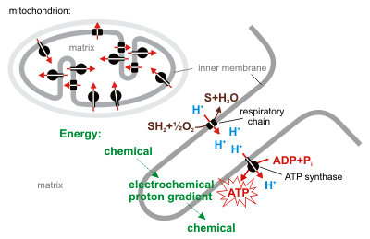

Slide 18
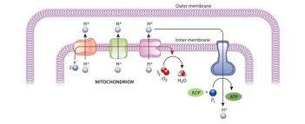

Slide 19
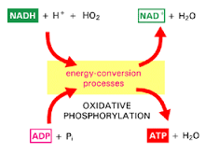
Suatu proses di dalam inner membrane mitokondria yang mengubah NADH menjadi energi yang
terikat dalam phosphate (ATP)

Slide 20
Video 3

